Slide 1
Phần 8: def

Slide 2
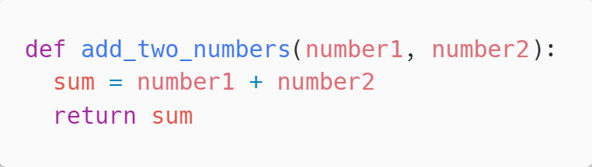
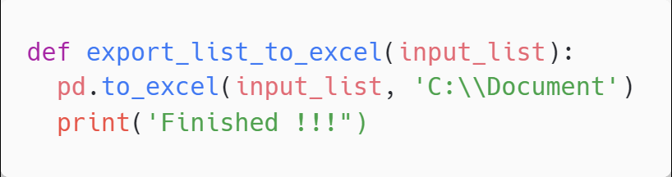
def dùng để định nghĩa một hàm (function). Function là một khối lệnh tiếp nhận các tham số đầu vào (arguments) để thực thi một tác vụ nào đó, hoặc trả ra (return) một hoặc nhiều kết quả cụ thể.
Tham số đầu vào
function
Tính toán
Kết quả
(1)
Thực thi tác vụ
Không trả ra kết quả
(2)
Đối với (1), function luôn được kết thúc bằng từ khóa return
Đối với (2), function không cần kết thúc bằng từ khóa return
Function đóng vai trò quan trọng trong Python vì tính có thể tái sử dụng được

Slide 3

Bài tập 1: Tạo một function tính tích 2 số bất kỳ
Bài tập 2: Tạo một function nhận đầu và là 3 số a,b,c sau đó trả ra kết quả:
$$a^{b}−c$$
Bài tập 3: Tạo một function nhận đầu vào là một list bất kỳ sau đó nối thêm phần tử ‘ABC’ vào cuối
Bài tập 4: Tạo một function nhận đầu vào là 2 list bất kỳ và sau đó nối 2 list lại với nhau

Slide 4
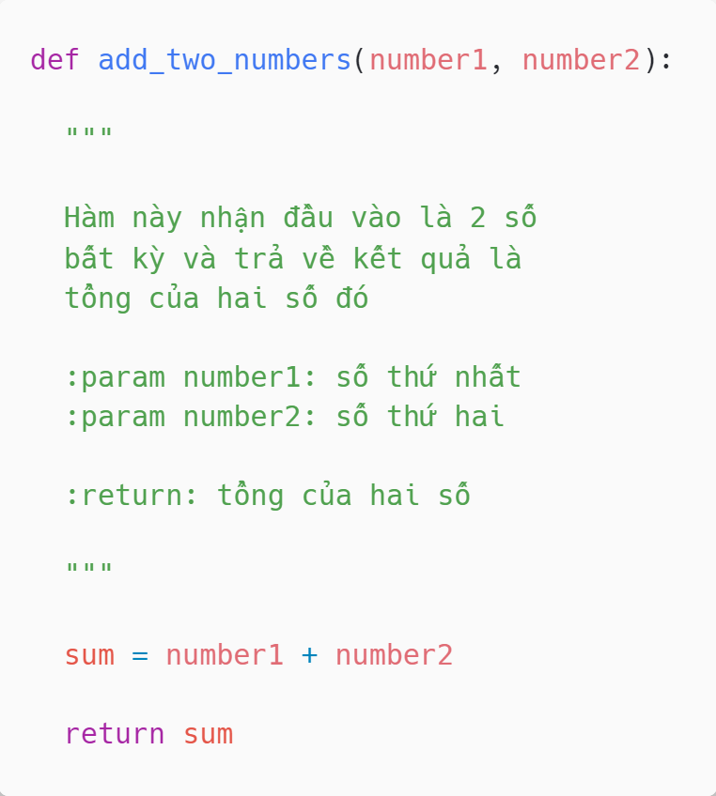
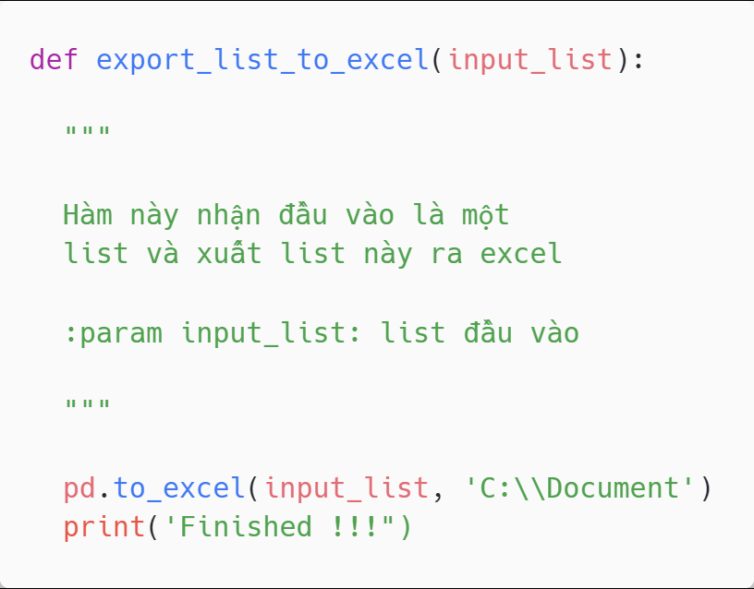
Function nên được mở đầu bằng một đoạn văn bản ngắn (docstring) mô tả function đó. Đoạn văn bản này luôn nằm giữa """ """. Mục đích là để tiện tham khảo khi sử dụng sau này.

Slide 5
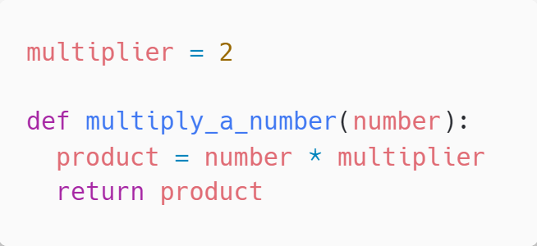
Khi bắt đầu làm việc với function, ta dần làm quen với khái niệm scope (phạm vi) của biến.
Tất cả những biến được khởi tạo trong phạm vi của một function được gọi là biến local của function đó. Tất cả những biến được khởi tạo ngoài phạm vi của mọi function được gọi là biến global
Biến global có thể được truy vấn từ mọi phạm vi. Biến local của một function chỉ được truy vấn từ phạm vi của chính function đó
biến global
product và number là 2 biến local
multiplier là biến global
Note:
Các tham số đầu vào của một function được xem là biến local của function đó

Slide 6
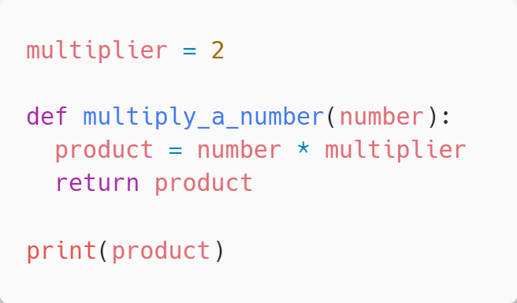
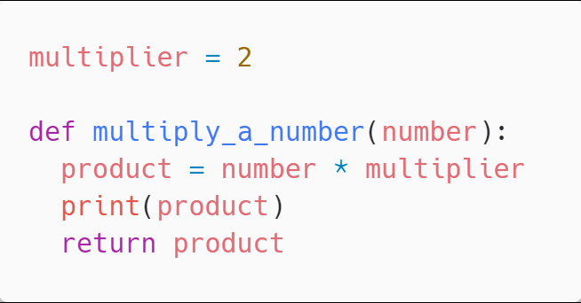
Đoạn code sau sẽ bị lỗi dòng cuối cùng vì hàm print() đang nằm ở phạm vi global nhưng lại truy vấn biến product vốn là biến local của hàm multiply_a_number()
Tuy nhiên nếu đem hàm print() vào phạm vi hàm multiply_a_number() đoạn code này sẽ chạy được

Slide 7
Quy tắc truy vấn biến khi ở phạm vi local:
Tìm ở phạm vi local
Có
Không
global
Lấy biến đó
Tìm ở phạm vi global
local
Có
Không
Lấy biến đó
Báo lỗi NameError

Slide 8
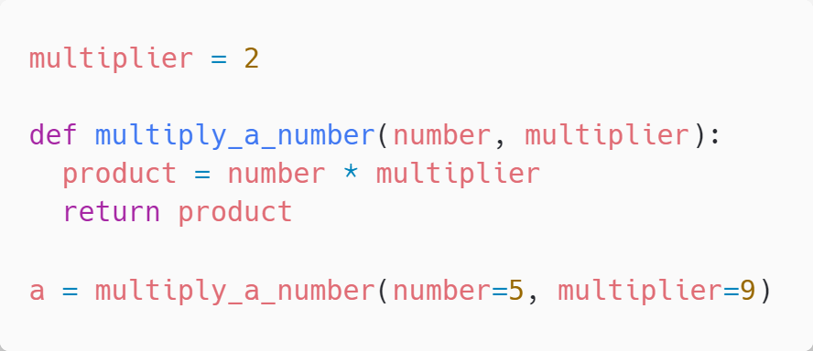
Bài tập 5: Giá trị của a là bao nhiêu

Slide 9
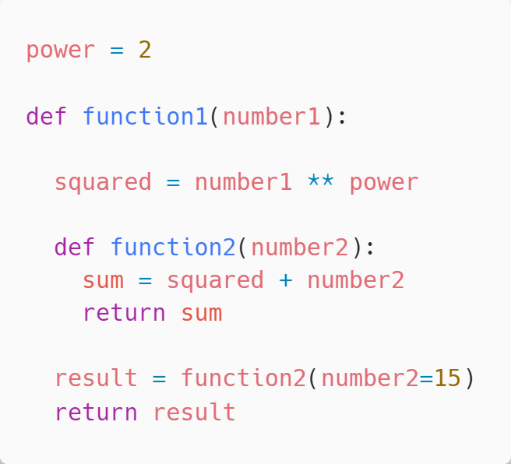
Ta hoàn toàn có thể viết def lồng def
biến global
squared và number1 là hai biến local của function1
power là biến global
sum và number2 là hai biến local của function2
squared là biến local của function1
power là biến global

Slide 10
Quy tắc truy vấn biến khi ở phạm vi function con:
Tìm ở phạm vi function con
Có
Không
local (function mẹ)
Lấy biến đó
Tìm ở phạm vi function mẹ
global
local (function con)
Có
Không
Lấy biến đó
Tìm ở phạm vi global
Có
Không
Lấy biến đó
Báo lỗi NameError

Slide 11
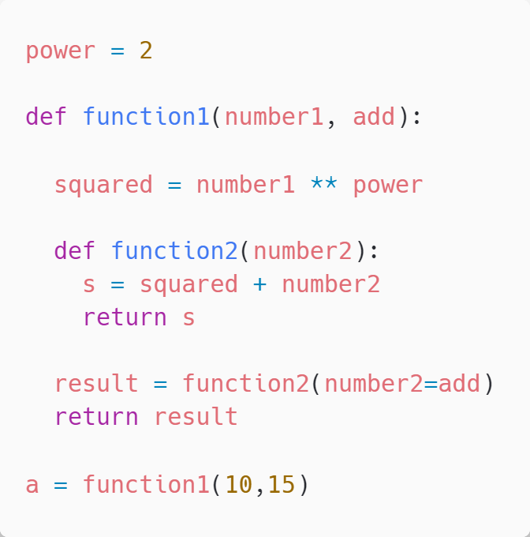
Bài tập 6: Giá trị của a là bao nhiêu

Slide 12
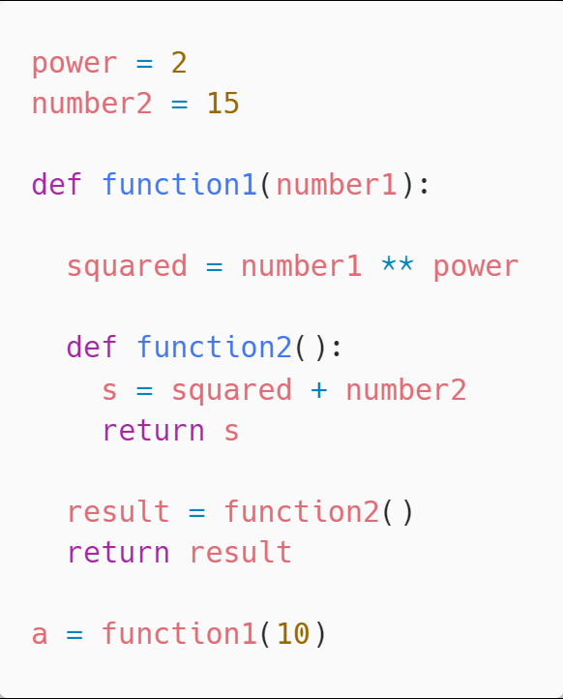
Bài tập 7: Giá trị của a là bao nhiêu

Slide 13
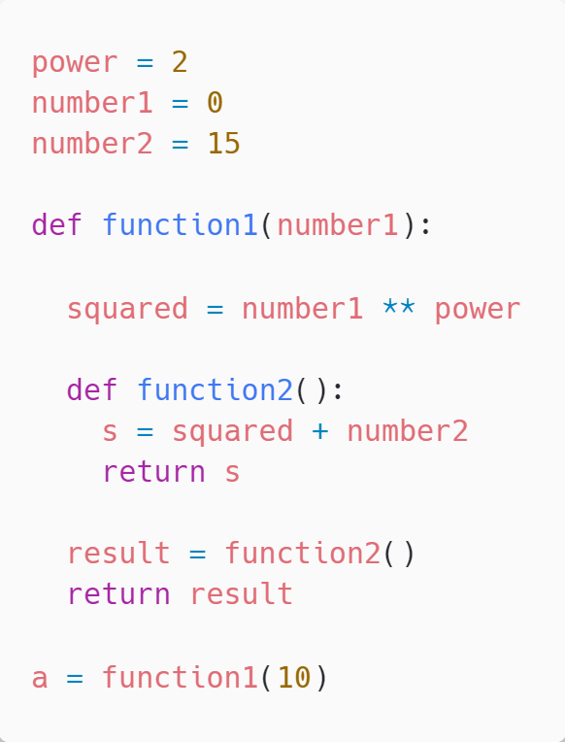
Bài tập 8: Giá trị của a là bao nhiêu

Slide 14
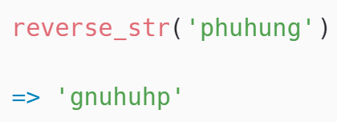
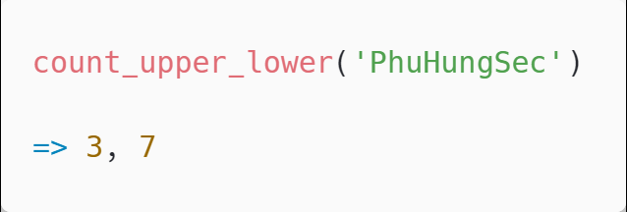
Bài tập 9: Viết hàm tìm giá trị lớn nhất của 3 số bất kỳ
Bài tập 10: Viết hàm tìm giá trị lớn nhất của n số bất kỳ
Bài tập 11: Viết hàm tìm tổng của n số bất kỳ
Bài tập 12: Viết hàm tìm tích của n số bất kỳ
Bài tập 13: Viết hàm trả về chuỗi đảo ngược của chuỗi đầu vào
Bài tập 14: Viết hàm đếm số ký tự in hoa và số ký tự in thường trong một chuỗi bất kỳ

Slide 15
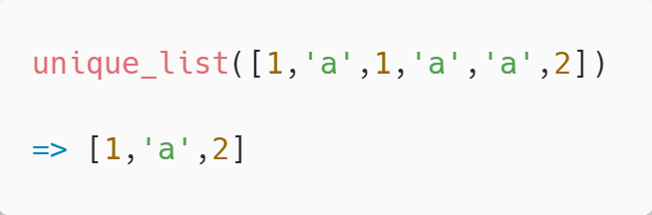
Bài tập 15: Viết hàm nhận đầu vào là một list và trả ra một list chứa các phần tử phân biệt của list đầu vào
Bài tập 16: Viết hàm nhận đầu vào là một list chứa các số nguyên và lọc ra một list chỉ chứa các số chẵn phân biệt của list đầu vào
Bài tập 17: Viết hàm nhận đầu vào là một số nguyên và kiểm tra xem số nguyên đó có phải là số nguyên tố hay không
Bài tập 18: Viết hàm nhận đầu vào là PV, lãi suất, số kỳ và trả ra một list chứa FV tại cuối mỗi kỳ. (giả sử tính theo lãi kép)

Slide 16
Bài tập 19: Viết hàm nhận đầu vào là PV, lãi suất, số kỳ, laikep=True hoặc False và trả ra một list chứa FV tại cuối mỗi kỳ tương ứng với cách tính theo lãi kép (laikep=True) hoặc lãi đơn (laikep=False)
Bài tập 20: Viết hàm nhận đầu vào là PV, FV, số kỳ, laikep=True hoặc False và trả ra lãi suất tương ứng với cách tính theo lãi kép (laikep=True) hoặc lãi đơn (laikep=False)

